Slide 1
ENTEGRE ÇEVRE BİLGİ SİSTEMİ (EÇBS)
KAYIT İŞLEMLERİ
www.agid.org.tr
agidyk

Slide 2
EÇBS’ de
İlk Kez Firma Kaydı Oluşturma
www.agid.org.tr
agidyk

Slide 3
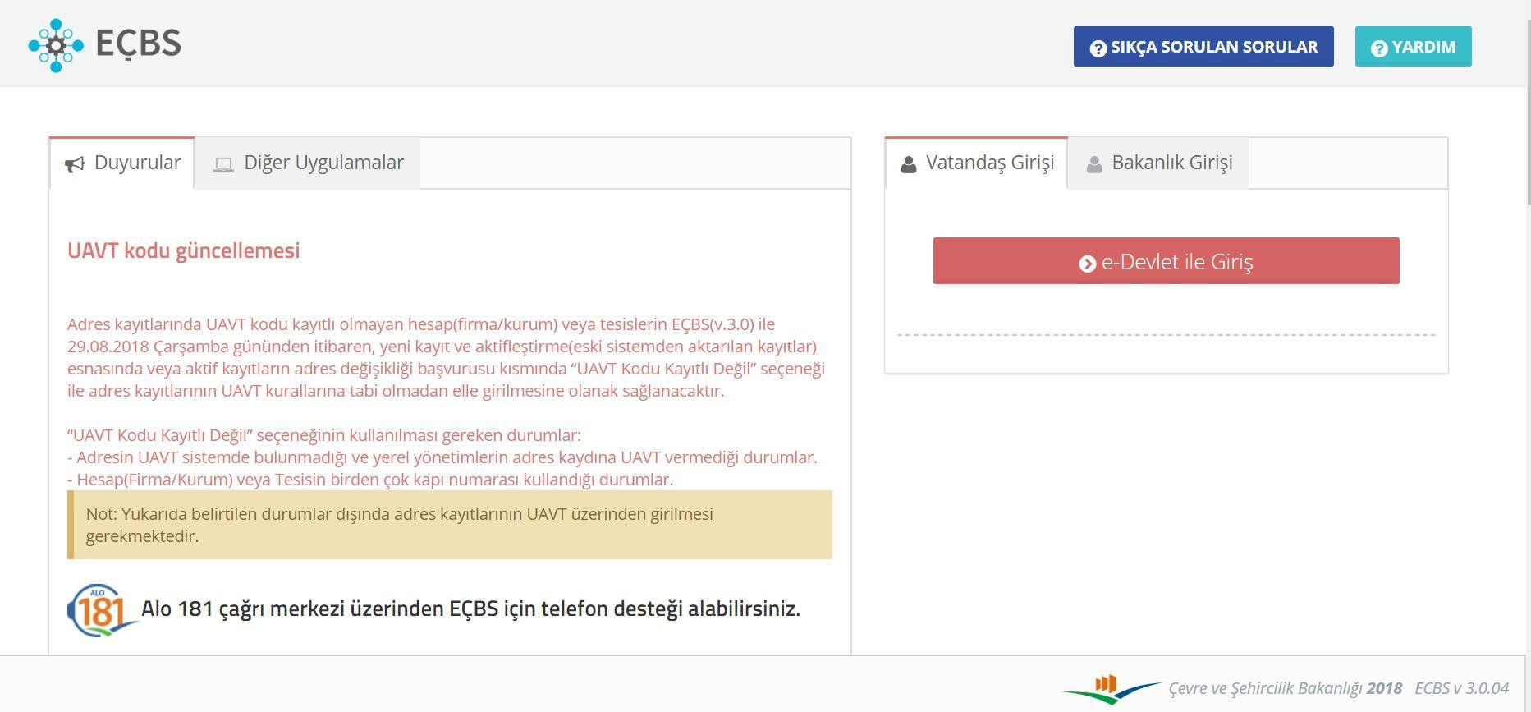
EÇBS’ de İlk Kez Firma Kaydı Oluşturma
Firma Yetkilisi www.ecbs.cevre.gov.tr üzerinden e-Devlet şifresi ile EÇBS’ye giriş
yapmalı;
www.agid.org.tr
agidyk

Slide 4
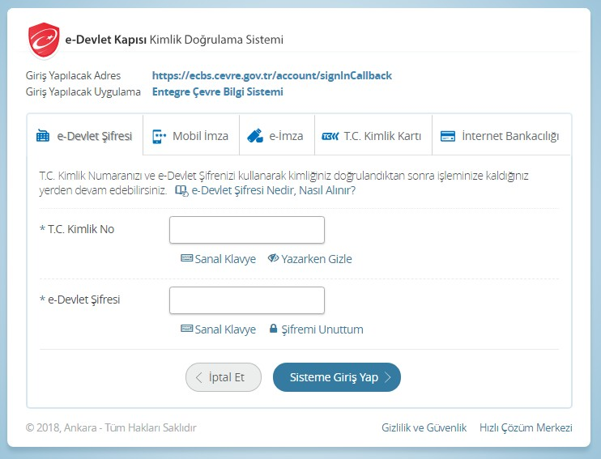
EÇBS’ de İlk Kez Firma Kaydı Oluşturma
www.agid.org.tr
agidyk

Slide 5
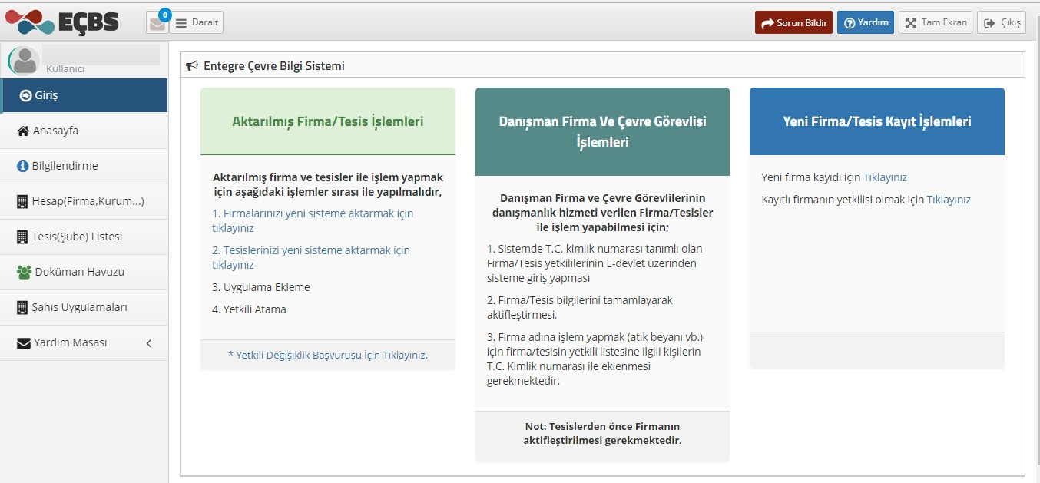
EÇBS’ de İlk Kez Firma Kaydı Oluşturma
Giriş sayfasından ‘Yeni Firma/Tesis Kayıt İşlemleri’ sekmesi tıklanır.
www.agid.org.tr
agidyk

Slide 6
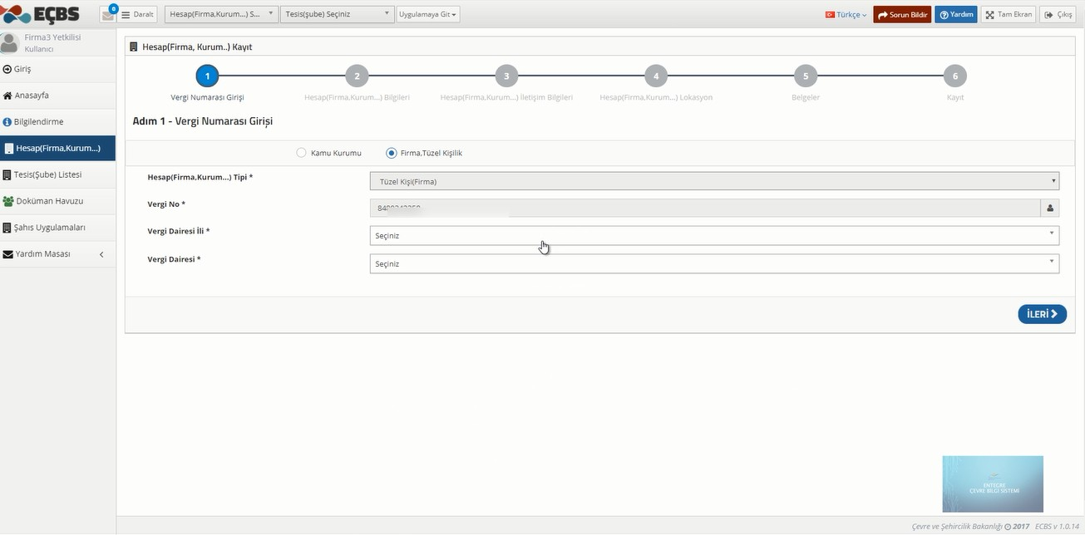
EÇBS’ de İlk Kez Firma Kaydı Oluşturma
Firma ‘Vergi Numarası’ bilgileri girilir.
www.agid.org.tr
agidyk

Slide 7
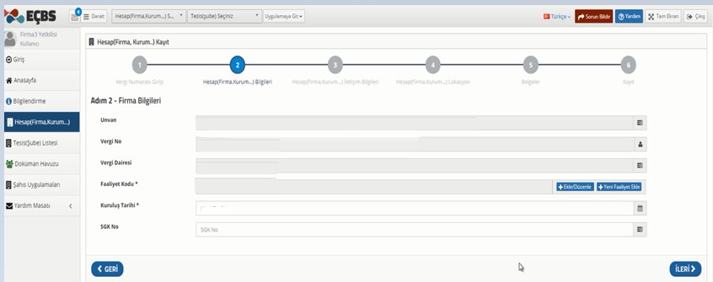
EÇBS’ de İlk Kez Firma Kaydı Oluşturma
‘Firma Bilgileri’ eklenir.
www.agid.org.tr
agidyk

Slide 8
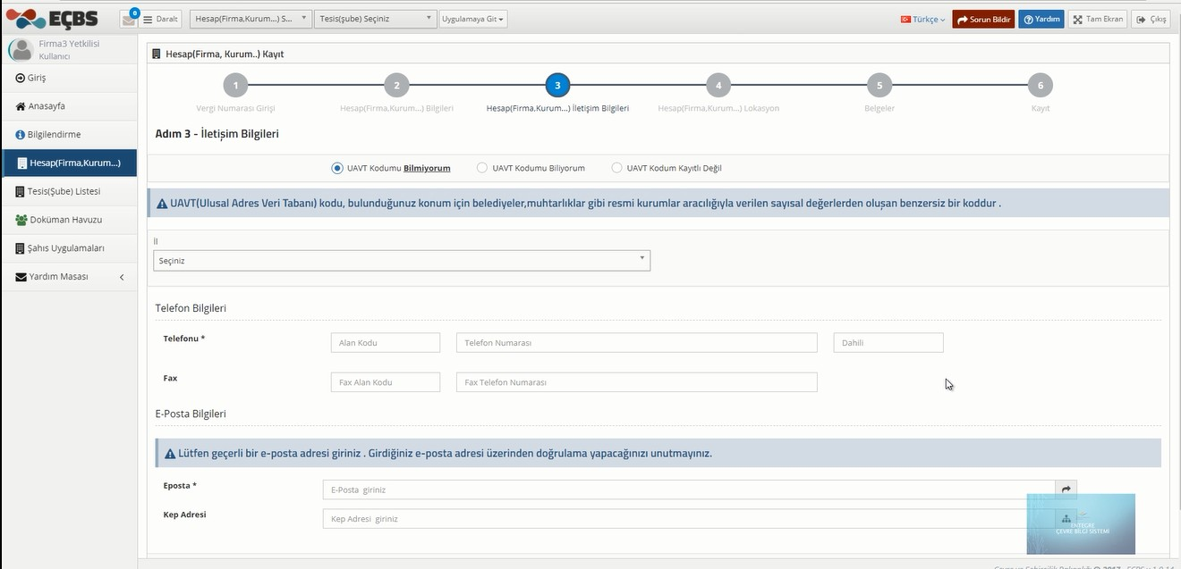
EÇBS’ de İlk Kez Firma Kaydı Oluşturma
‘Firma İletişim Bilgileri’ eklenir.
www.agid.org.tr
agidyk

Slide 9
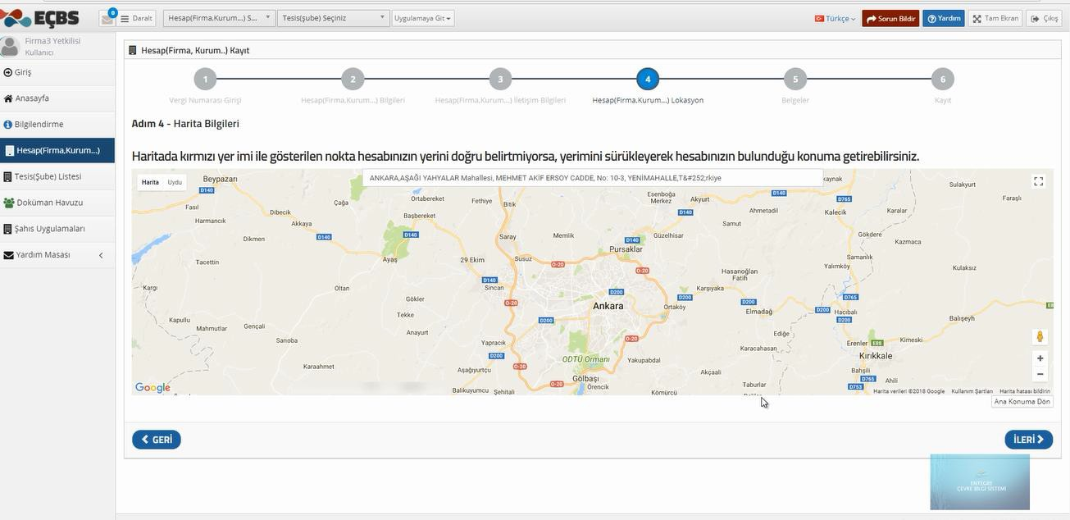
EÇBS’ de İlk Kez Firma Kaydı Oluşturma
Haritadan ‘Firma Lokasyonu’ seçilerek eklenir.
www.agid.org.tr
agidyk

Slide 10
EÇBS’ de İlk Kez Firma Kaydı Oluşturma
Firmaya ait ‘Ticaret Sicil Gazetesi’ eklenir.
www.agid.org.tr
agidyk

Slide 11
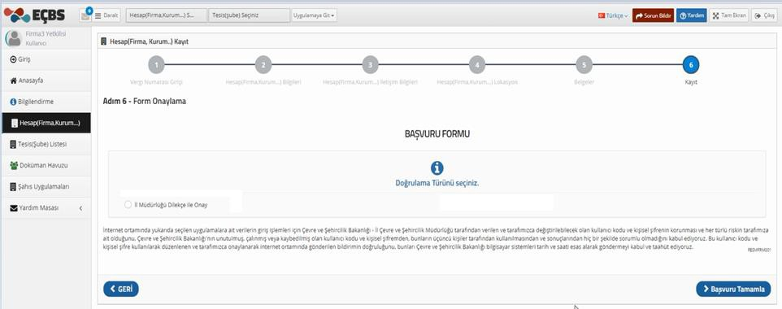
EÇBS’ de İlk Kez Firma Kaydı Oluşturma
Form onaylama işlemi yapılarak başvuru tamamlanır ve İl Müdürlüğü onayına gönderilir.
İl Müdürlüğü onayından sonra Firma aktif olarak kullanılabilir.
www.agid.org.tr
agidyk

Slide 12
Uyarı!!
EÇBS’ de İlk Kez Firma Kaydı Oluşturma
Uygulamaları kullanabilmeniz için tesis/şube işlemlerinden
ilerlemeniz gerekmektedir.
Firmanıza bağla bir tesisiniz yok ise Tesis/Şube listesine gelerek ‘Firmanızı Tesisi Olarak Göster’ butonu tıklanmalı ve firmanız tesis olarak gösterilmelidir.
Uygulama ekleme ve kullanım işlemleri tesis üzerinden yapılabilmektedir.
www.agid.org.tr
agidyk

Slide 13
Kayıtlı Olan Firmanın EÇBS’ne Aktarımı
Tesis/Şube Aktifleştirme Uygulama Ekleme İşlemleri
www.agid.org.tr
agidyk

Slide 14
EÇBS Firma Aktarımı
www.agid.org.tr
agidyk

Slide 15
Sistemde T.C kimlik numarası kayıtlı olan ‘Firma Yetkilisi’ e-devlet şifresi ile https://ecbs.cevre.gov.tr adresinden sisteme giriş yaparak
Firmanın eksik bilgilerini tamamlar.
EÇBS Firma Aktarımı
www.agid.org.tr
agidyk

Slide 16
EÇBS Firma Aktarımı
e-Devlet ile Giriş bölümünden EÇBS’ne giriş yapılır
www.agid.org.tr
agidyk

Slide 17
EÇBS Firma Aktarımı
Hesap(Firma,Kurum…) sekmesi açılır.
www.agid.org.tr
agidyk

Slide 18
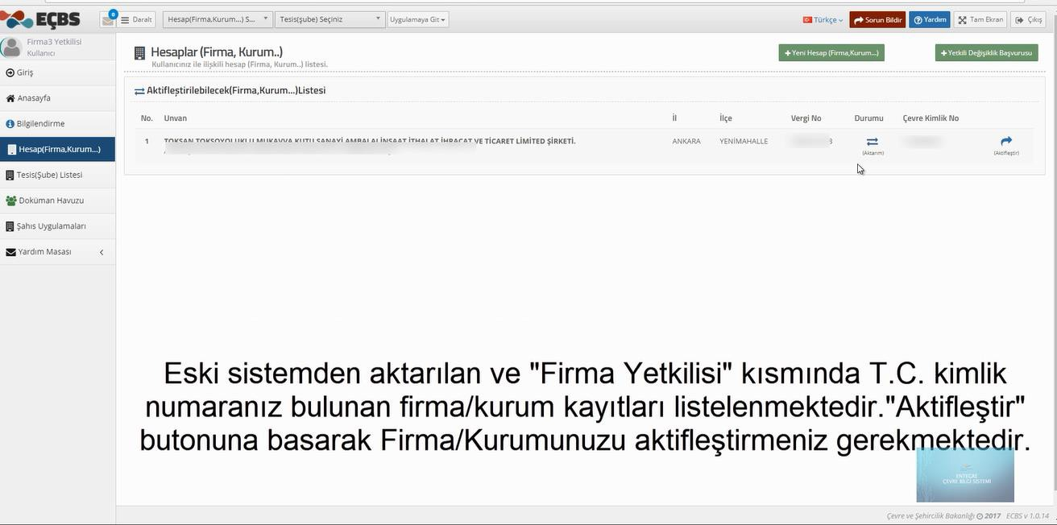
EÇBS Firma Aktarımı
‘Firma Aktifleştirme’ butonuna tıklanır.
www.agid.org.tr
agidyk

Slide 19
EÇBS Firma Aktarımı
Firma ‘Vergi Numarası’ bilgileri girilir.
www.agid.org.tr
agidyk

Slide 20
EÇBS Firma Aktarımı
‘Firma Bilgileri’ eklenir.
www.agid.org.tr
agidyk

Slide 21
EÇBS Firma Aktarımı
‘Firma İletişim Bilgileri’ eklenir.
www.agid.org.tr
agidyk

Slide 22
EÇBS Firma Aktarımı
Haritadan ‘Firma Lokasyonu’ seçilerek eklenir.
www.agid.org.tr
agidyk

Slide 23
EÇBS Firma Aktarımı
Firmaya ait belgeler (Ticaret Sicil Gazetesi, İmza Sirküsü, Vekaletname vb.) eklenir.
www.agid.org.tr
agidyk

Slide 24
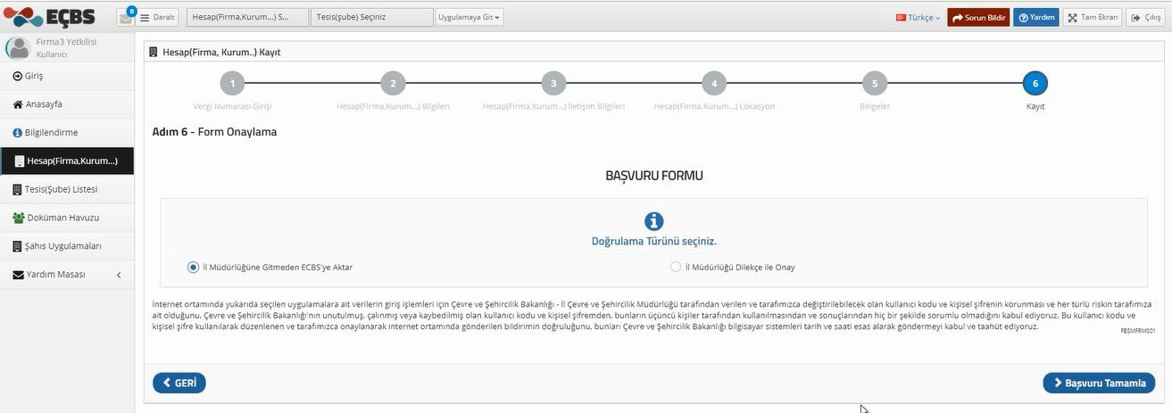
EÇBS Firma Aktarımı
Form onaylama işlemi yapılır ve ‘İl Müdürlüğüne gitmeden EÇBS’ye Aktar’ seçilerek başvuru tamamlanır.
İl Müdürlüğü onayına gitmeden Firma aktif olarak kullanılabilir.
www.agid.org.tr
agidyk

Slide 25
EÇBS Firma Aktarımı
‘Firma Listesini’ tıklayarak aktif (onaylanmış) olan firmanızı kullanmaya
başlayabilirsiniz.
www.agid.org.tr
agidyk

Slide 26
EÇBS Firma Aktarımı
‘Hesap(Firma,Kurum…)’ tıklayarak aktif (onaylanmış) olan firmanızı görebilirsiniz.
Onaylı Firma İsmi
www.agid.org.tr
agidyk

Slide 27
EÇBS Tesis(Şube)
Aktarımı
www.agid.org.tr
agidyk

Slide 28
EÇBS Tesis(Şube) Aktarımı
e-Devlet ile Giriş bölümünden EÇBS’ne giriş yapılır.
Tesis(Şube) aktifleştirme işleminin yapılabilmesi için öncelikle bağlı olduğu firmanın aktarılması gerekmektedir.
www.agid.org.tr
agidyk

Slide 29
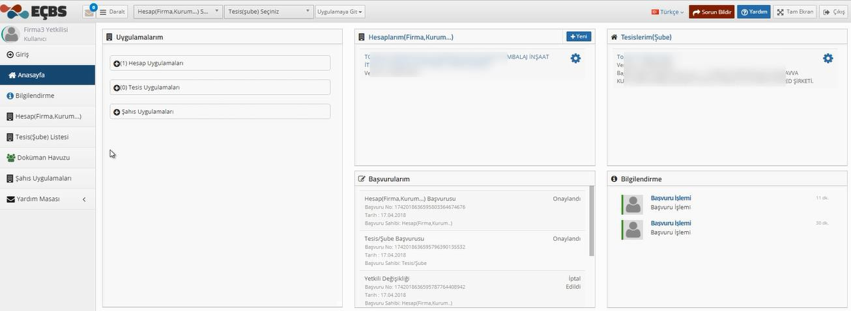
EÇBS Tesis(Şube) Aktarımı
Anasayfa sekmesinden ‘Tesis(Şube) Listesi’ tıklanır.
www.agid.org.tr
agidyk

Slide 30
EÇBS Tesis(Şube) Aktarımı
Tesis(Şube) Listesinde görünen tesisin aktarım işlemi için ‘ECBS’ye Aktar’ butonu tıklanır.
www.agid.org.tr
agidyk

Slide 31
EÇBS Tesis(Şube) Aktarımı
Tesis(Şube) bilgileri eklenir.
www.agid.org.tr
agidyk

Slide 32
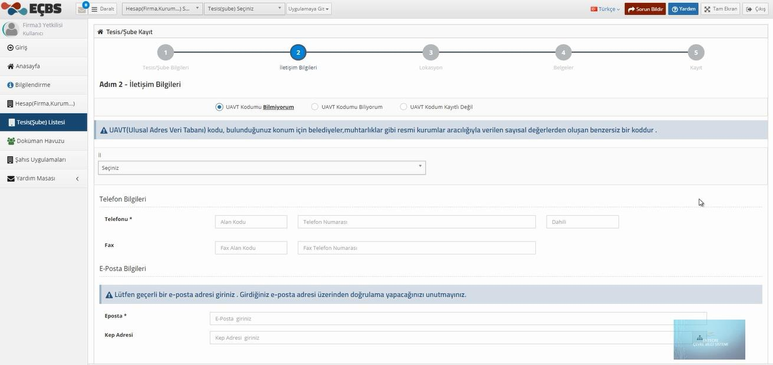
EÇBS Tesis(Şube) Aktarımı
Tesis(Şube) iletişim bilgileri eklenir.
www.agid.org.tr
agidyk

Slide 33
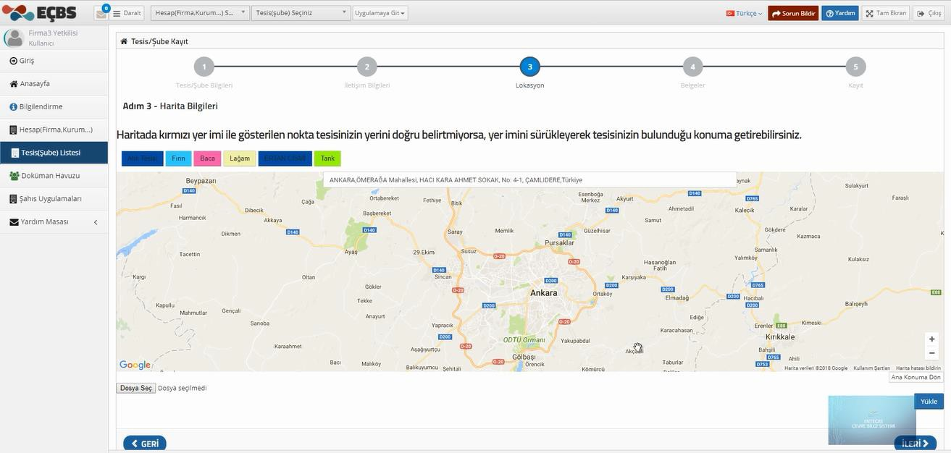
EÇBS Tesis(Şube) Aktarımı
Haritadan ‘Tesis(Şube) Lokasyonu’ seçilerek eklenir
www.agid.org.tr
agidyk

Slide 34
EÇBS Tesis(Şube) Aktarımı
Firmaya ait belgeler (Ticaret Sicil Gazetesi, İmza Sirküsü, Vekaletname vb.) eklenir.
www.agid.org.tr
agidyk

Slide 35
EÇBS Tesis(Şube) Aktarımı
Form onaylama işlemi yapılır ve ‘İl Müdürlüğüne girmeden EÇBS’ye Aktar’ seçilerek başvuru tamamlanır.
İl Müdürlüğü onayına gitmeden Tesis/Şube aktif olarak kullanılabilir.
www.agid.org.tr
agidyk

Slide 36
Uygulama Ekleme
İşlemleri
www.agid.org.tr
agidyk

Slide 37
EÇBS Uygulama Ekleme İşlemleri
e-Devlet ile Giriş bölümünden EÇBS’ne giriş yapılır.
Uygulama ekleme İşlemlerinin yapılabilmesi için Tesis/Şube aktif olması gerekmektedir.
www.agid.org.tr
agidyk

Slide 38
EÇBS Uygulama Ekleme İşlemleri
Anasayfa da Tesis(Şube) Listesi tıklanır.
www.agid.org.tr
agidyk

Slide 39
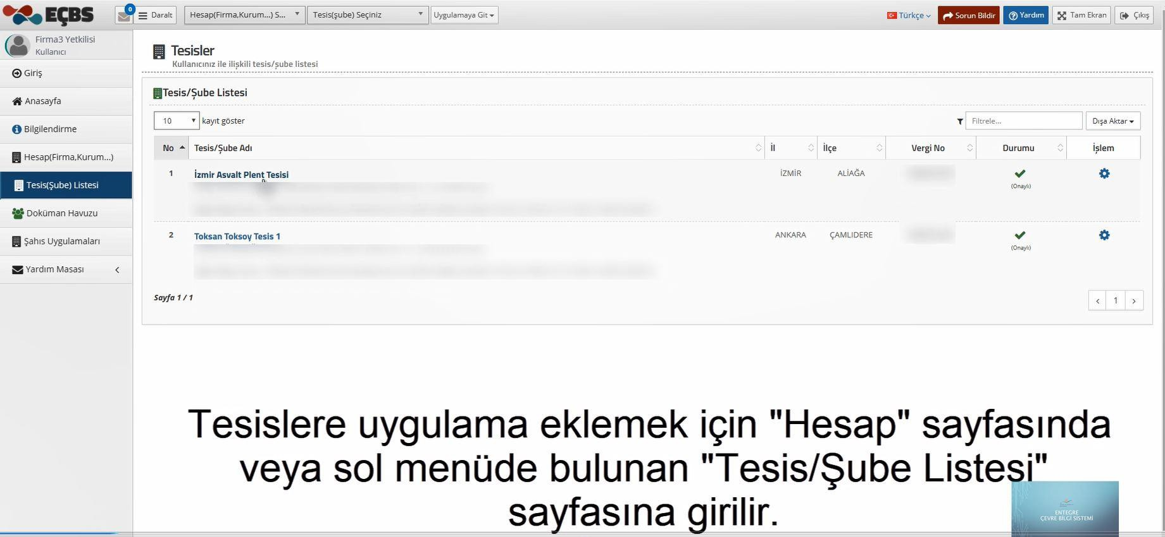
EÇBS Uygulama Ekleme İşlemleri
İşlem yapılacak tesis seçilir.
Tesis/Şube adı sıralanır.
www.agid.org.tr
agidyk

Slide 40
EÇBS Uygulama Ekleme İşlemleri
Uygulama Listesi seçilir.
www.agid.org.tr
agidyk

Slide 41
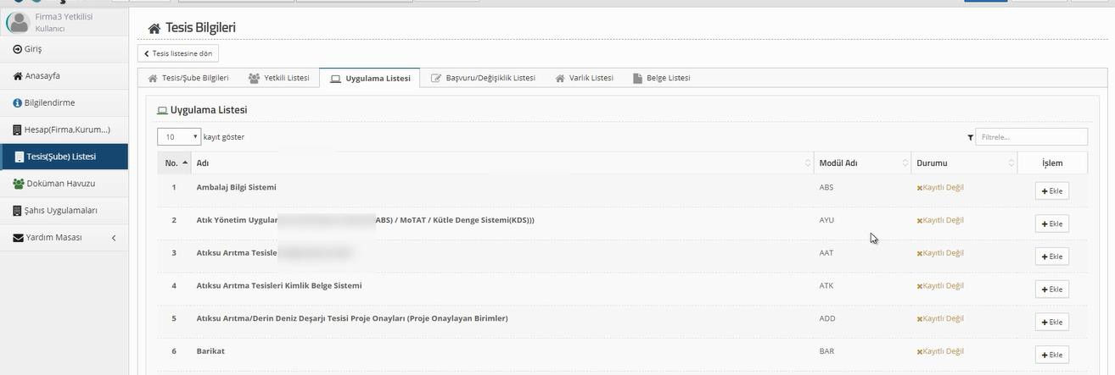
EÇBS Uygulama Ekleme İşlemleri
Uygulama listesinden Firma/Tesis için kullanılacak uygulama +Ekle butonuna basılarak eklenir. EEE Beyanı için «EEE ve AEEE Bilgi Sistemi» uygulaması eklenmelidir.
www.agid.org.tr
agidyk

Slide 42
EÇBS Uygulama Ekleme İşlemleri
Eklenen uygulamalar onaylanır.
www.agid.org.tr
agidyk

Slide 43
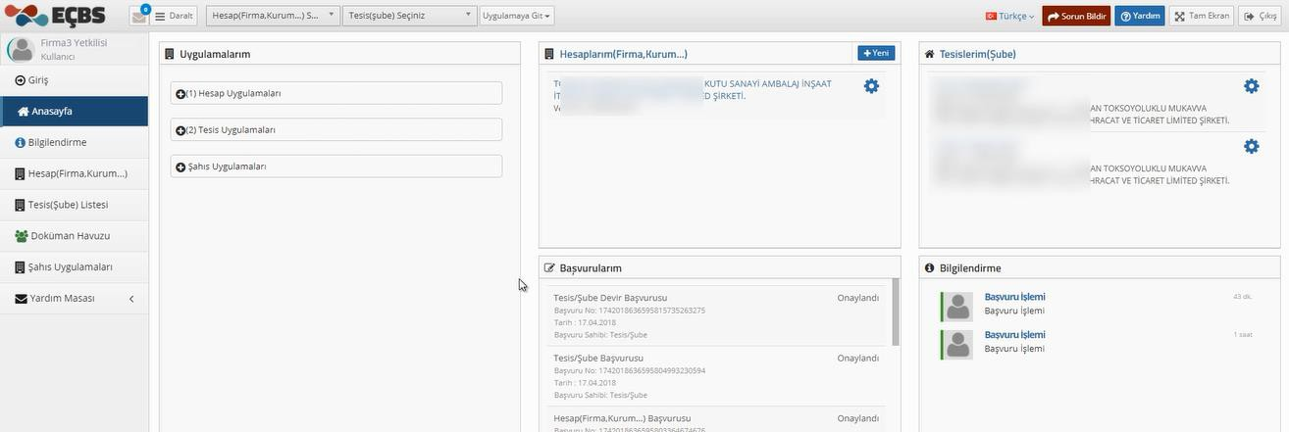
EÇBS Eklenen Uygulamaya Erişim
Eklenen uygulamalara erişim sağlamak için Anasayfa tıklanır.
www.agid.org.tr
agidyk

Slide 44
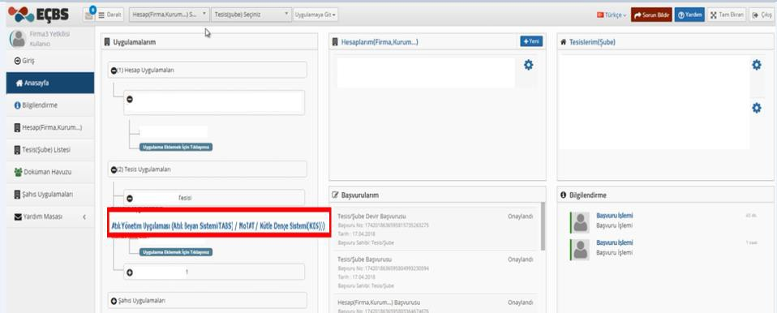
EÇBS Eklenen Uygulamaya Erişim
Tesis Uygulamaları listesinden kullanmak istediğiniz uygulama seçilir.
Entegre Çevre Bilgi Sistemi ile ilgili olarak konu başlıklarına göre hazırlanan bilgi dökümanı
ektedir.
www.agid.org.tr
agidyk

Slide 45
Yetkili Değişikliği Başvurusu
ve
Yeni Yetkili Ekleme
www.agid.org.tr
agidyk

Slide 46
Yetkili Değişikliği Başvurusu
Yetkili değişikliği başvurusu hangi durumlarda yapılmalı;
Firma yetkilisine ulaşılamadığı durumlarda,
Firma yetkilisi değilseniz ve firma çalışanı olarak EÇBS’ye giriş yaptığınızda Firma isimleri sizin TC’nizin altında çıkıyorsa, firma yetkilisinin Yetkili Değişiklik Başvurusu yapması gerekir.
www.agid.org.tr
agidyk

Slide 47
Yetkili Değişikliği Başvurusu
Firma Yetkilisi www.ecbs.cevre.gov.tr üzerinden e-Devlet şifresi ile EÇBS’ye giriş yapmalı;
www.agid.org.tr
agidyk

Slide 48
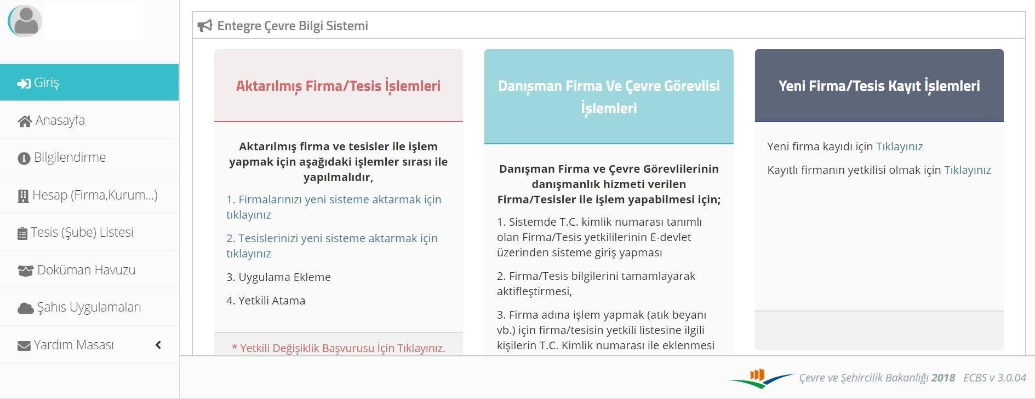
Yetkili Değişikliği Başvurusu
Ana ekranda sol taraftaki sekmeden ‘Hesap (Firma,Kurum…) tıklanmalı.
www.agid.org.tr
agidyk

Slide 49
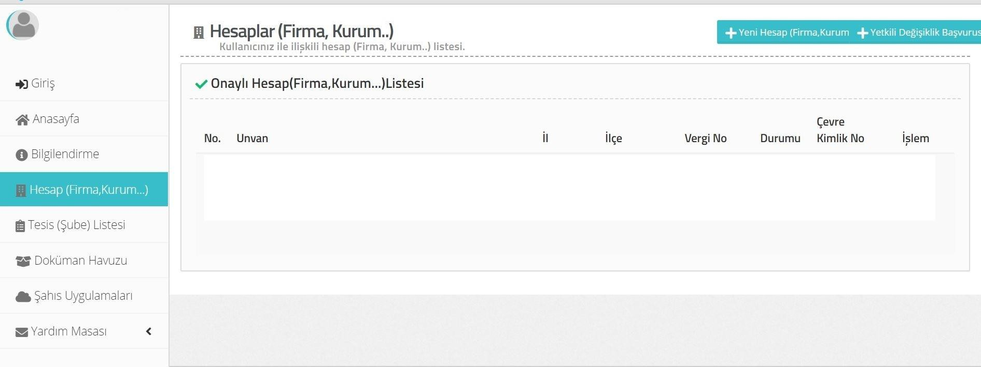
Yetkili Değişikliği Başvurusu
Sağ üstte çıkan ‘Yetkili Değişiklik Başvurusu’ sekmesi tıklanmalı.
www.agid.org.tr
agidyk

Slide 50
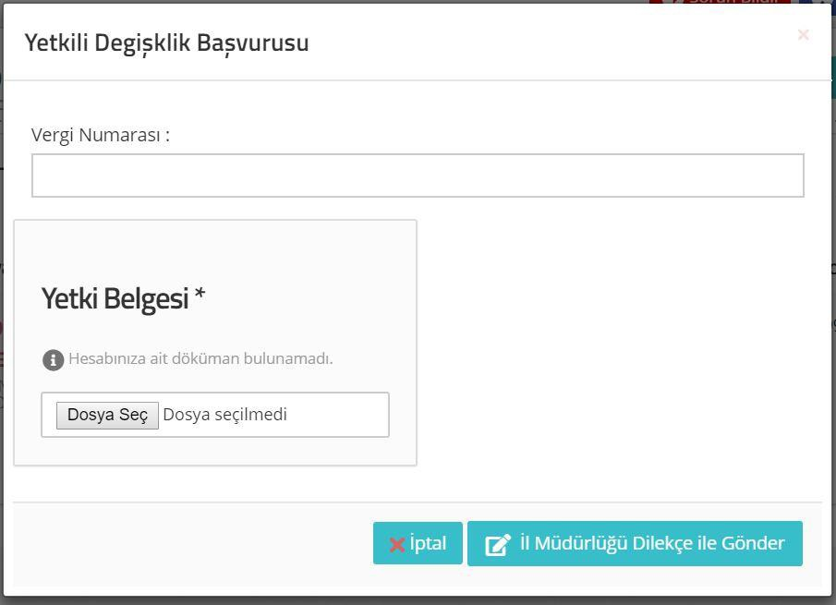
Yetkili Değişikliği Başvurusu
‘Firma Vergi Numarası girildikten sonra , Ticaret Sicil veya İmza Sirküleri eklenmeli İl Müdürlüğü Dilekçe ile Gönder’ butonu tıklanarak çıkan dilekçe İl müdürlüğüne teslim edilmeli.
www.agid.org.tr
agidyk

Slide 51
Yetkili Değişikliği Başvurusu
İl Müdürlüğü dilekçeyi onayladıktan sonra Firma yetkilisi kendi E-Devlet şifresi ile EÇBS giriş yaptığında, Firma ismini kendi sisteminde görebilecek.
Firma ve Tesis aktifleştirme işlemini Firma yetkilisi yapacaktır.
Firma yetkiliniz aktifleştirme işlemini yaptıktan sonra firma çalışanını yetkili olarak atayabilir.
www.agid.org.tr
agidyk

Slide 52
Yetkili Ekleme
Firma Yetkilisi www.ecbs.cevre.gov.tr üzerinden e-Devlet şifresi ile EÇBS’ye giriş yapmalı;
www.agid.org.tr
agidyk

Slide 53
Yetkili Ekleme
Ana ekranda sol taraftaki sekmeden ‘Hesap (Firma,Kurum…) tıklanmalı.
www.agid.org.tr
agidyk

Slide 54
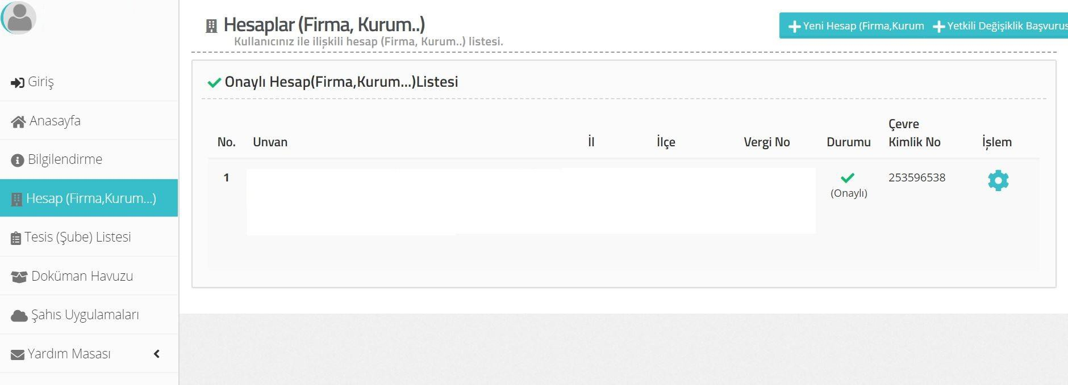
Yetkili Ekleme
Onaylı firma listesinden yetkili ekleyeceğiniz firmanızın ‘İşlem’ butonu tıklanır.
www.agid.org.tr
agidyk

Slide 55
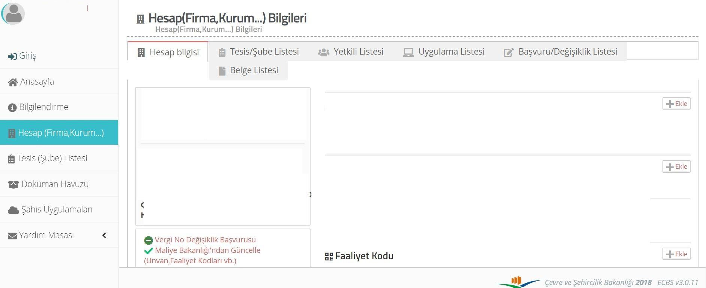
Yetkili Ekleme
Açılan ekranda ‘Yetkili Listesi’ butonu tıklanır.
www.agid.org.tr
agidyk

Slide 56
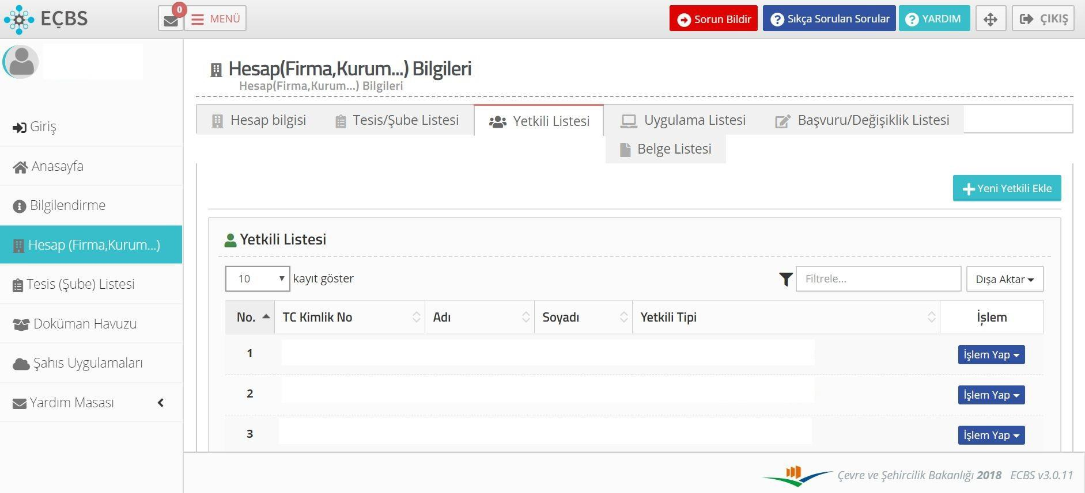
Yetkili Ekleme
‘Yeni Yetkili Ekle’ butonu tıklanır.
Not; Yetkili olarak atayacağınız kişi daha öncesinden EÇBS giriş yapmalıdır.
www.agid.org.tr
agidyk

Slide 57
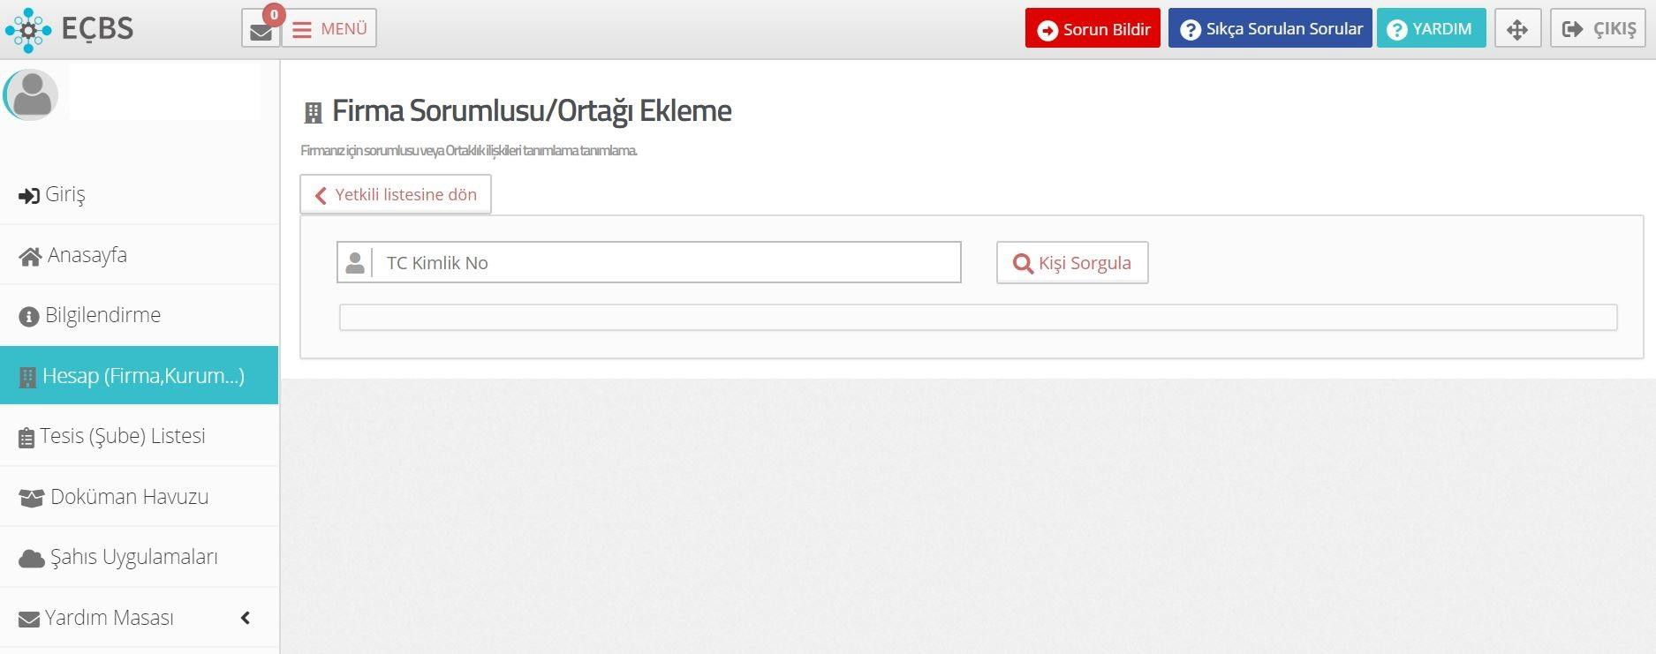
Yetkili Ekleme
Yetkili olarak ekleyeceğiniz kişinin TC Kimlik Numarası yazılarak ‘Kişi Sorgula’ butonu tıklanır ve yetkili kişi eklenir.
Yetkili olarak eklediğiniz kişiye e-devlet tarafından mail/sms ile bilgilendirme yapılacaktır.
www.agid.org.tr
agidyk

